Slide 1
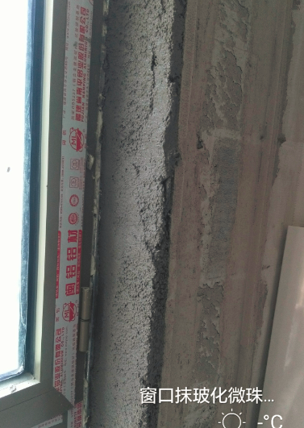
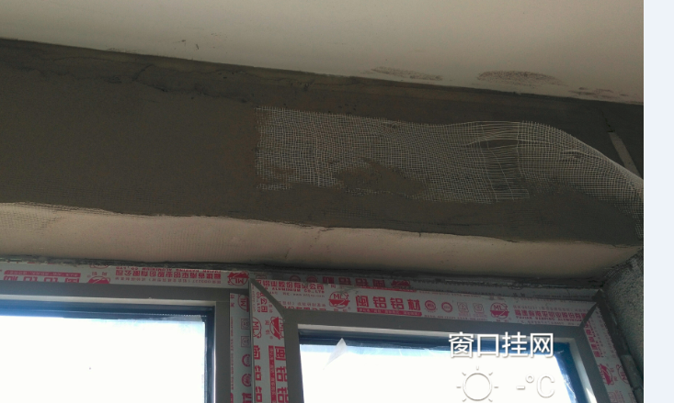
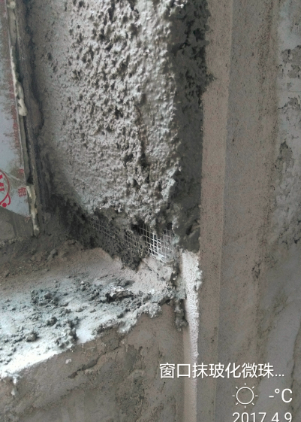
窗口防裂处理
一、施工前控制
下料 | 玻化微珠、玻纤网
主控要点 | 1、两层层网的工序不能省略； 2、玻化微珠分层抹，中间夹玻纤网； 3、粉刷石膏再挂一层玻纤网。
窗膀粉刷石膏挂二层玻纤网
窗膀抹玻化微珠
玻化微珠内挂玻纤网
关注敏感点 | 挂网防开裂

